Slide 1
Алгоритмы решения тригонометрических уравнений.

Slide 2
Цель Задачи
Научиться правильно решать тригонометрические уравнения.
Познакомится видами тригонометрических уравнений.
Составить алгоритм решения конкретных видов уравнений.
Рассмотреть примеры решения различных уравнений.

Slide 3

Простейшие тригонометрические уравнения.
Sin x = a x = arcsin a+2Пn или х = П-arcsin a + 2Пn, n∈Z
Частные случаи $\sin{x=0}$, x = $πn$; $\sin{x=1}$, x=$\frac{π}{2}$+2$πn$; $\sin{x}=−1$, x=$−\frac{π}{2}$+2$πn$
Cos x = a x = ± arccos a+2Пn, n∈Z
Частные случаи $\cos{x}=0$, x=$\frac{π}{2}+πn$; $\cos{x}=1$, x=2$π$n; $\cos{x=−1}$, x=$π$+2$πn$
Tg x = a x = arctg а + Пn, n∈Z
Ctg x = a x = arcctg a + Пn, n∈Z

Slide 4

Примеры
$\cos{x}$ = $\frac{\sqrt{3}}{2}$, x = arccos $\frac{\sqrt{3}}{2}$
Sin x = $\frac{1}{2}$, x = arcsin $\frac{1}{2}$
Tg x = 1, x = arctg 1
Ctg x = $\sqrt{3}$, x = arcctg $\sqrt{3}$

Slide 5
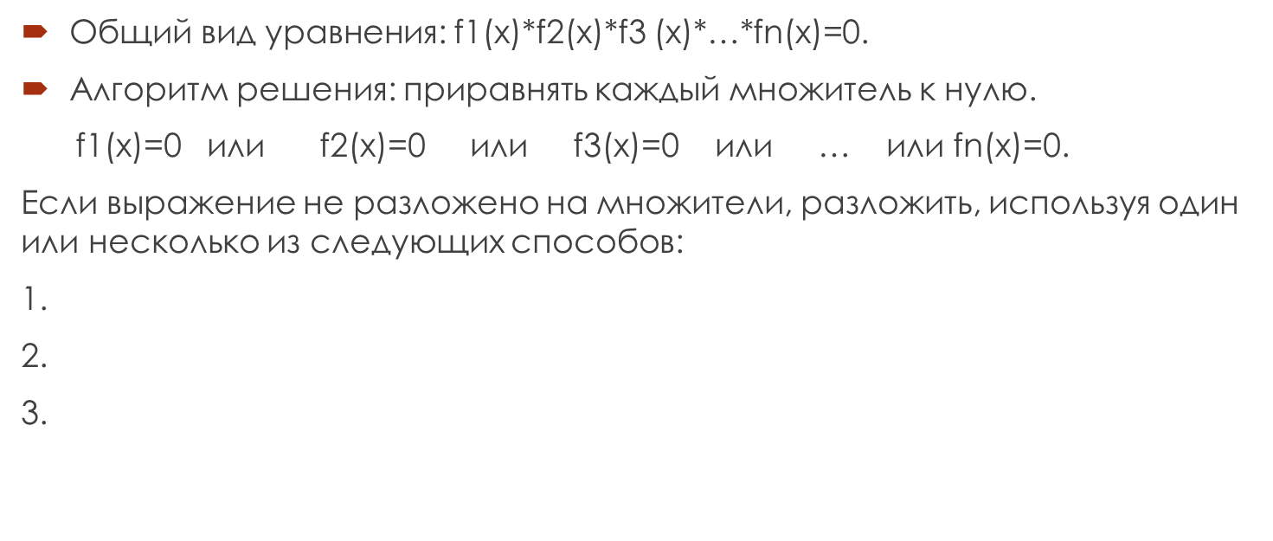
Решение тригонометрических уравнений. Разложение на множители.
Общий вид уравнения: f1(x)*f2(x)*f3 (x)*…*fn(x)=0.
Алгоритм решения: приравнять каждый множитель к нулю.
f1(x)=0 или f2(x)=0 или f3(x)=0 или … или fn(x)=0.
Если выражение не разложено на множители, разложить, используя один или несколько из следующих способов:
1.
2.
3.

Slide 6
Примеры

Slide 7
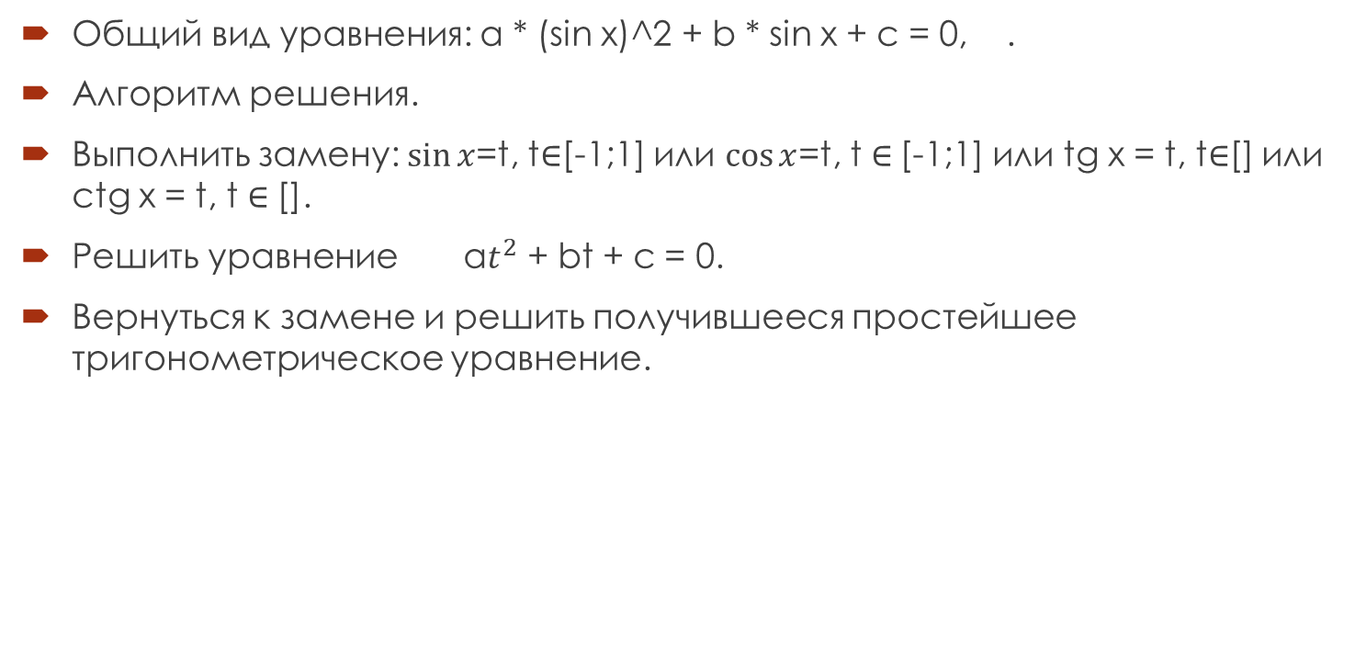
Решение тригонометрических уравнений, сводящихся к квадратным.
Общий вид уравнения: а * (sin x)^2 + b * sin x + c = 0, .
Алгоритм решения.
Выполнить замену: $\sin{x}$=t, t$∈$[-1;1] или $\cos{x}$=t, t$∈$[-1;1] или tg x = t, t$∈$[] или ctg x = t, t $∈$[].
Решить уравнение a$t^{2}$ + bt + c = 0.
Вернуться к замене и решить получившееся простейшее тригонометрическое уравнение.

Slide 8

Примеры
2 sin $x^{2}$ + sin x – 1 = 0
Замена sin x = t
2 $t^{2}$ + t – 1 = 0
$D=1^{2}−4 ∗2∗\left(−1\right)=9$
$\sqrt{D}$=3
$t_{1}$= $\frac{−1−3}{2∗2}$ = -1
$t_{2}$= $\frac{−1+3}{2∗2}$ = $\frac{1}{2}$
Sin x = -1, sin x = $\frac{1}{2}$
X =$−\frac{π}{2}$+2$πn$,

Slide 9

Решение однородных тригонометрических уравнений первой степени
Общий вид уравнения: $a\cos{x}$+$b\sin{x}$=0 .
Алгоритм решения
Делим обе части на $\cos{x}(cos{x}≠0$, иначе, и $\sin{x}=0$, но это невозможно по основному тригонометрическому тождеству ($\sin{x^{2}}$+$\cos{x^{2}}$=1)).

Slide 10

Пример
3 sin x = 2 cos x
3 sin x – 2 cos x = 0 /cos x
3 tg x – 2 = 0
Tg x = 2/3
X = arctg 2/3 + 2$πn$

Slide 11
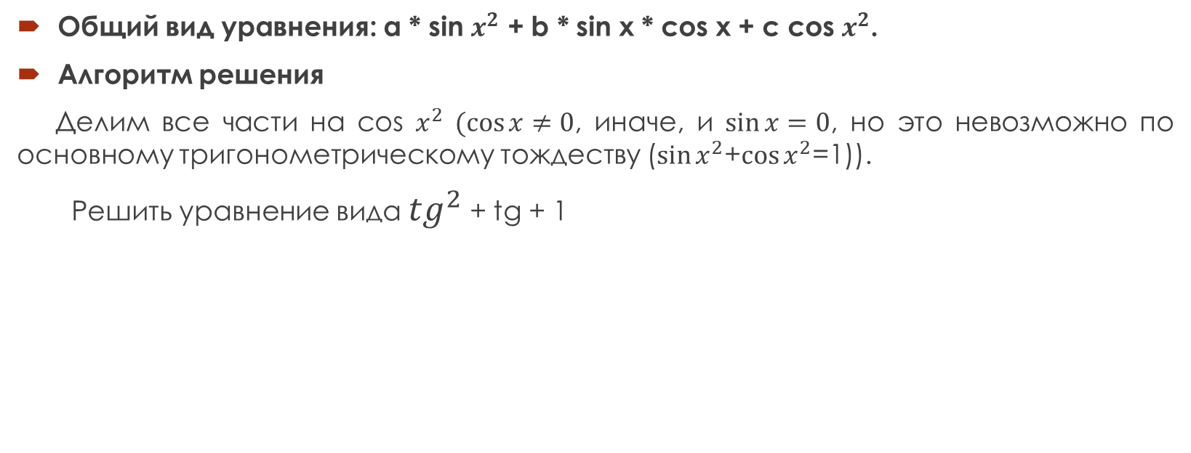
Решение однородных тригонометрических уравнений второй степени
Общий вид уравнения: a * sin $x^{2}$ + b * sin x * cos x + c cos $x^{2}$.
Алгоритм решения
Делим все части на cos $x^{2}(cos{x}≠0$, иначе, и $\sin{x}=0$, но это невозможно по основному тригонометрическому тождеству ($\sin{x^{2}}$+$\cos{x^{2}}$=1)).
Решить уравнение вида ${tg}^{2}$ + tg + 1

Slide 12

Пример
$\sin^{2}x$ + sin x * cos x – 2 $\cos^{2}x$ = 0 / $\cos^{2}x$
${tg}^{2}x$ + tg x – 2 = 0

Slide 13
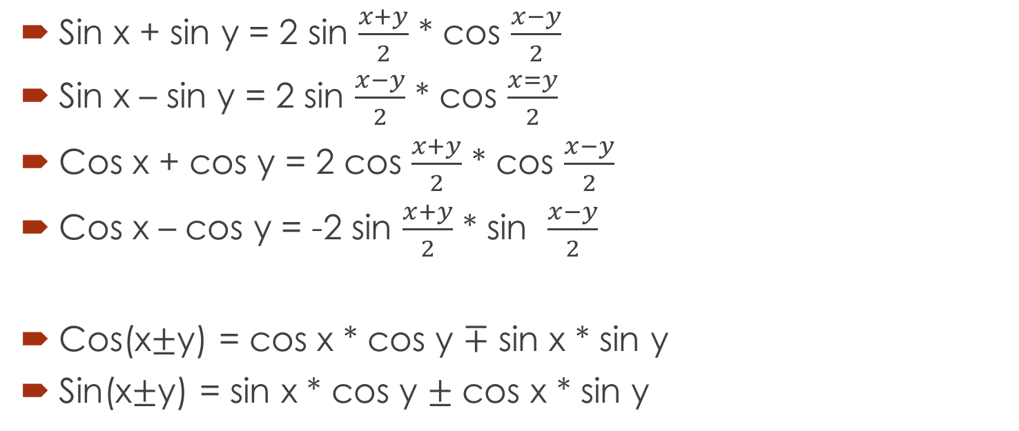
Решение уравнений преобразованием с использованием формул.
Sin x + sin y = 2 sin $\frac{x+y}{2}$ * cos $\frac{x−y}{2}$
Sin x – sin y = 2 sin $\frac{x−y}{2}$ * cos $\frac{x=y}{2}$
Cos x + cos y = 2 cos $\frac{x+y}{2}$ * cos $\frac{x−y}{2}$
Cos x – cos y = -2 sin $\frac{x+y}{2}$ * sin $\frac{x−y}{2}$
Cos(x$±$y) = cos x * cos y $∓$ sin x * sin y
Sin(x$±$y) = sin x * cos y $±$ cos x * sin y

Slide 15
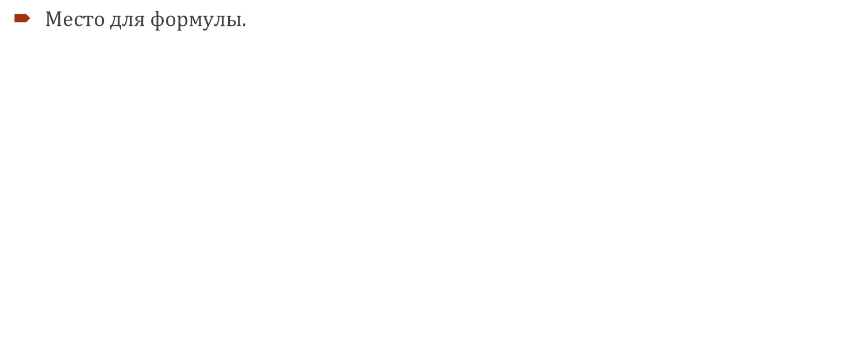
Самостоятельная работа

